Slide 1
Doświadczenia w aktywizacji seniorów w regionie
Toruń, 25 listopada 2022 r.

Slide 2
Działania Samorządu Województwa Kujawsko-Pomorskiego na rzecz Seniorów
Działania w obszarze polityki senioralnej prowadzone przez województwo kujawsko-pomorskie opierają się na diagnozie i kierunkach wskazanych w strategii naszego województwa. Już w dokumencie Strategia rozwoju województwa kujawsko-pomorskiego do roku 2020 – Plan modernizacji 2020+, wskazywano na konieczność stworzenia osobom starszym jak najlepszych warunków życia oraz przeciwdziałanie jakimkolwiek formom ich wykluczenia poprzez tworzenie warunków zapewniających pełną partycypację w życiu społecznym. W obowiązującej obecnie Strategii rozwoju województwa kujawsko-pomorskiego do 2030 roku – Strategia Przyspieszenia 2030+ przywiązuje się jeszcze większą uwagę do potrzeb seniorów i kładzie się nacisk na zapewnienie wysokiej jakości życia ludności starszej. Istotą wyzwania 2 niniejszej strategii jest „konieczność dostosowania wszystkich znaczących aspektów funkcjonowania województwa do zmian charakteru potrzeb społecznych, wynikających z procesów starzenia, które przejawiają się rosnącą liczbą i udziałem osób starszych”.

Slide 3
WOJEWÓDZKA RADA DS. POLITYKI SENIORALNEJ
Uchwałą nr 40/1347/14 w dniu 1 października 2014 r.
Zarząd Województwa Kujawsko-Pomorskiego powołał
Wojewódzką Radę ds. Polityki Senioralnej
Wojewódzka Rada ds. Polityki Senioralnej jest organem opiniodawczo-doradczym dostarczającym informacji na temat sposobów i kierunków strategii społecznej w odniesieniu środowiska ludzi starszych i podejmowaniu różnego rodzaju działań i przedsięwzięć, zmierzających do przebudowy przestrzeni społecznej, aby była przyjazna mieszkańcom regionu.

Slide 4
Kandydaci do Rady zostali wyłonieni w trybie otwartego naboru ofert spośród organizacji pozarządowych działających na rzecz osób w wieku senioralnym, klubów seniora, uniwersytetów trzeciego wieku i innych instytucji działających na rzecz osób starszych. Kadencja członków rady trwa5 lat, licząc od daty powołania.
I kadencja Rady powołana na lata 2014-2019 liczyła 19 członków
II kadencja Rady powołana na lata 2019-2024 liczy 17 członków

Slide 5
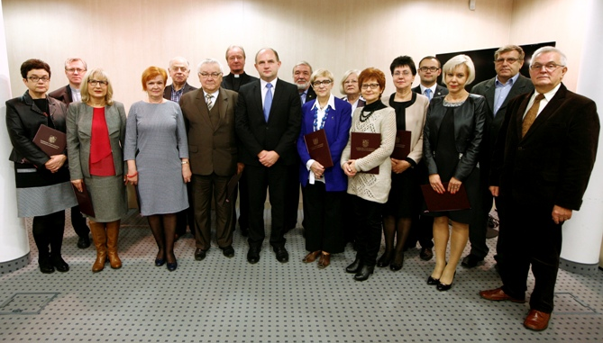
Członkowie WRdsPS powołani na I kadencję

Slide 6
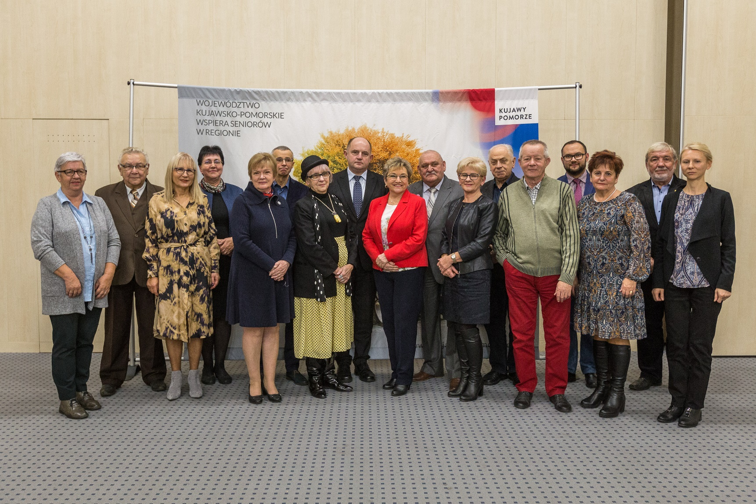
Członkowie WRdsPS powołani na II kadencję

Slide 7
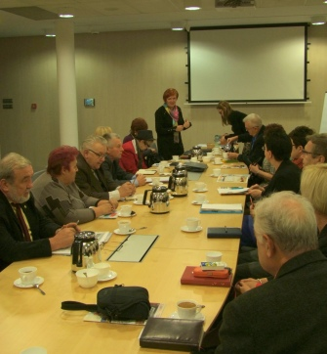
26 listopada 2014 r. odbyło się I posiedzenie Wojewódzkiej Rady ds. Polityki Senioralnej przy Marszałku Województwa Kujawsko-Pomorskiego.
Uroczyste wręczenie nominacji z rąk Marszałka Piotra Całbeckiego członkom Rady ds. Polityki Senioralnej odbyło się 13 listopada 2014 r.
Od tej pory zgodnie z regulaminem posiedzenia odbywają się raz na kwartał.

Slide 8
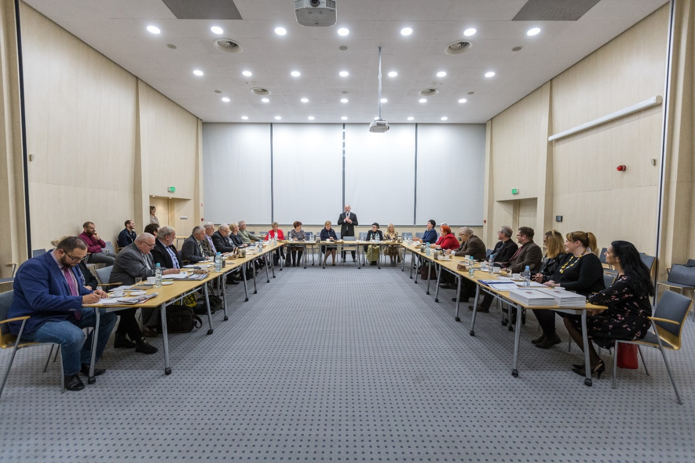
Pierwsze spotkanie II kadencji odbyło się 14 listopada 2019 r. Podczas posiedzenia dokonano uroczystego wręczenia podziękowań członkom ustępującej Rady I kadencji oraz wręczenie nominacji członkom Rady II kadencji. Omówiono działania Wojewódzkiej Rady ds. Polityki Senioralnej przy Marszałku Województwa Kujawsko-Pomorskiego I kadencji w latach 2014-2019.

Slide 9
Źródła wsparcia prowadzonej przez Województwo polityki senioralnej:
- budżet województwa,
- środki PFRON będące w dyspozycji województwa,
- środki Regionalnego Programu Operacyjnego Województwa Kujawsko-Pomorskiego na lata 2014-2020,
a w nowej perspektywie finansowania:
- środki pochodzące z Programu Regionalnego Fundusze Europejskie dla Kujawsko-Pomorskiego 2021-2027.

Slide 10
GRANTY
Samorząd Województwa Kujawsko-Pomorskiego organizuje corocznie otwarte konkursy ofert mające na celu aktywizację społeczną osób starszych.

Slide 11
Otwarty konkurs ofert nr 8 pn.
„Wspieranie aktywizacji i integracji społecznej seniorów”
Wsparcie to obejmuje m.in.:
- zajęcia aktywizacyjne, w tym: rękodzielnicze, rysunkowo malarskie, rytmiczno – taneczne, choreograficzne, graficzne, rzeźbiarskie, kulinarne;
- spotkania: z psychologiem, prawnikiem, lekarzem;
- zajęcia: sportowe, na basenie, gry w bule, nordicwalking, siłownia, fitness;
- rajdy rowerowe, pikniki, ogniska, spływ kajakowy, wyjścia do kina i teatru.
Pula środków przyznanych na realizację zadania w 2022 roku wynosi 90 000,00 zł.
Wsparcie otrzymały 23 podmioty.

Slide 12
Otwarty konkurs ofert nr 9 pn.
„Wsparcie działań z zakresu opieki nad osobami przewlekle chorymi”
W ramach wsparcia zaplanowano m.in.:
- doposażenie i prowadzenie wypożyczalni sprzętu rehabilitacyjnego;
- szkolenia dla opiekunów osób chorych;
- zajęcia hipoterapeutyczne, rehabilitacyjne;
- zakup materiałów opatrunkowych, medycznych, drobnego sprzętu medycznego;
- warsztaty psychoedukacyjne i terapeutyczne dla osób w depresji;
- opiekę domową, pielęgnacyjną, kompleksową otrzymają osoby nie opuszczające swoich domów.
Pula środków przyznanych na realizację zadania w 2020 roku wynosi 250 000,00 zł.
Wsparcie otrzymało 19 podmiotów.

Slide 13
Projekt „Inicjatywy w zakresie usług społecznych realizowane przez NGO”
Projekt współfinansowany jest ze środków Europejskiego Funduszu Społecznego w ramach Regionalnego Programu Operacyjnego Województwa Kujawsko – Pomorskiego na lata 2014 – 2020, Oś priorytetowa 9 Solidarne społeczeństwo, Działanie 9.3 Rozwój usług zdrowotnych i społecznych, Poddziałanie 9.3.2 Rozwój usług społecznych.
Celem projektu jest zwiększenie dostępności do usług społecznych dla mieszkańców województwa w związku z przeciwdziałaniem skutkom COVID-19 w ramach inicjatyw grantowych NGO.
Zakładane efekty:
- objęcie wsparciem 1110 osób w zakresie zwalczania lub przeciwdziałania skutkom pandemii COVID-19
- zrealizowanie 111 inicjatyw w celu łagodzenia skutków wynikających z pandemii COVID-19
- objęcie wsparciem 56 podmiot w zakresie zwalczania lub przeciwdziałania skutkom pandemii COVID-19

Slide 14
Grupę docelową projektu stanowią osoby fizyczne zamieszkujące, uczące się lub pracujące na terenie Województwa Kujawsko-Pomorskiego dotknięte skutkami COVID-19, w szczególności:
osoby zagrożone ubóstwem społecznym lub wykluczeniem społecznym i/lub ich otoczenie,
osoby lub rodziny korzystające ze świadczeń z pomocy społecznej,
osoby przebywające w pieczy zastępczej,
osoby nieletnie, wobec których zastosowano środki zapobiegania i zwalczania demoralizacji i przestępczości,
osoby przebywające w młodzieżowych ośrodkach wychowawczych i młodzieżowych ośrodkach socjoterapii,
osoby z niepełnosprawnością,
osoby potrzebujące wsparcia w codziennym funkcjonowaniu,
osoby bezdomne lub dotknięte wykluczeniem z dostępu do mieszkań,
osoby korzystające z Programu Operacyjnego Pomoc Żywnościowa,
osoby odbywające kary pozbawienia wolności w formie dozoru elektronicznego,
osoby, których udział w projekcie jest niezbędny do skutecznego wsparcia osób zagrożonych ubóstwem lub wykluczeniem społecznym.

Slide 15
Oferowane formy wsparcia:
usługi opiekuńcze,
usługi w rodzinnym domu pomocy,
usługi w ośrodkach wsparcia,
usługi w domu pomocy społecznej,
usługi asystenckie świadczone przez asystentów na rzecz osób z niepełnosprawnościami,
usługi wsparcia rodziny,
usługi w postaci mieszkań chronionych,
usługi w postaci mieszkań wspomaganych.
Obecnie kończy się realizacja działań w ramach I edycji i trwa rozpatrywanie wniosków złożonych w II edycji projektu. Ponad płowa przedsięwzięć dotyczy wsparcia seniorów z terenu naszego województwa.

Slide 16
Kujawsko-Pomorska niebieska linia
Pomoc informacyjną, prawną, psychologiczną można uzyskać codziennie w godz. 17.00 – 21.00 pod bezpłatnym numerem 800 154 030 Wsparcie świadczone jest również osobiście i drogą elektroniczną.
Wsparcie adresowane jest do osób doświadczających przemocy domowej oraz borykających się z problemami rodzinnymi.
Osoby starsze najczęściej zgłaszają problemy związane z:
znęcaniem się przez uzależnionych małżonków czy dzieci,
zaniedbywaniem czy niezabezpieczeniem należytej opieki,
zaciąganiem i spłatą kredytów,
wyłudzeniami pieniędzy przez oszustów czy dorosłe dzieci,
przekazywaniem majątku.

Slide 17
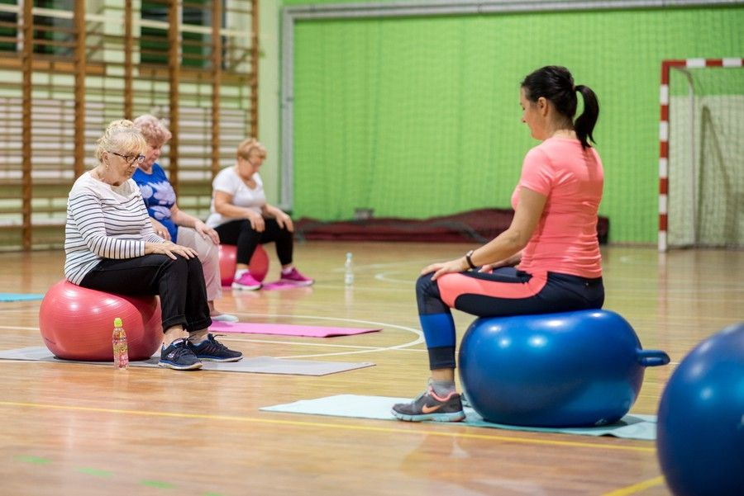
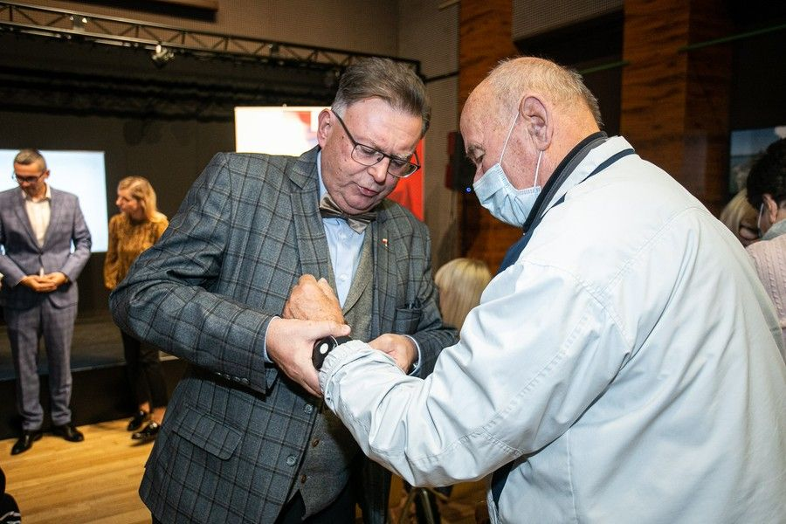
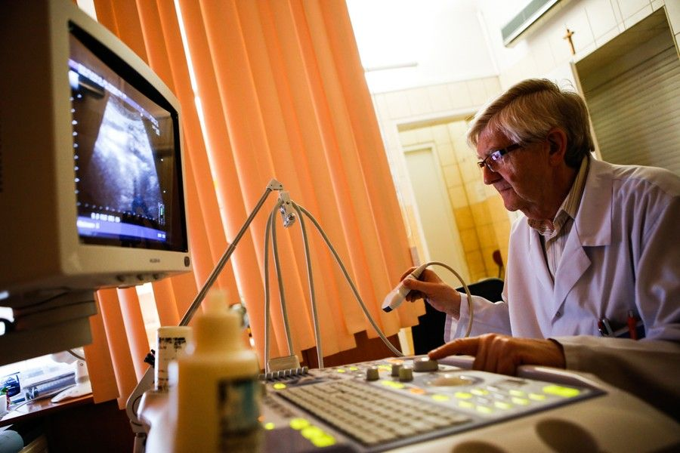
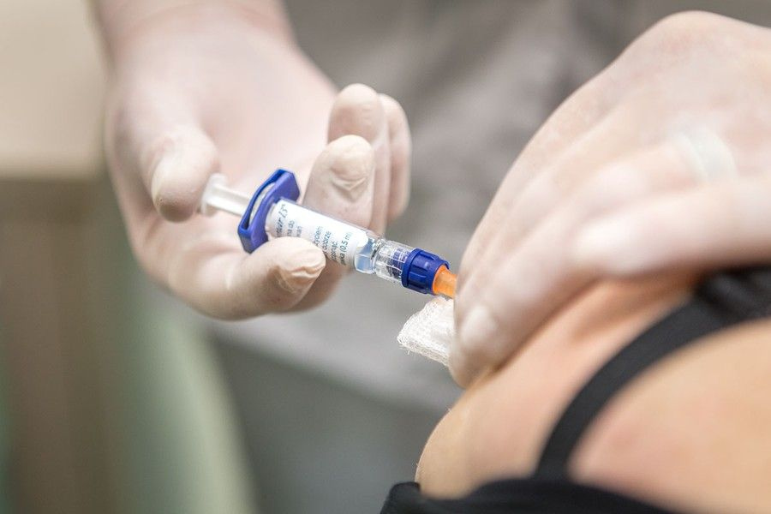
PROGRAMY ZDROWOTNE DLA SENIORÓW

Slide 18
Bransoletki Życia
Adresatami tej formy wsparcia są osoby niesamodzielne, potrzebujące pomocy w codziennym funkcjonowaniu, przede wszystkim mieszkający samotnie seniorzy. Uzupełnieniem oferty są pomoc sąsiedzka i wolontariat opiekuńczy.
Projekt, z budżetem w wysokości 19 mln złotych, jest współfinansowany ze środków Unii Europejskiej w ramach naszego Regionalnego Programu Operacyjnego (RPO) 2014-2020.
„Bransoletki życia”
dla 3 tys. podopiecznych
pomiar tętna
pomiar nasycenia krwi tlenem
czujnik upadku
komunikacja głosowa z centrum operacyjnym
7 dni w tygodniu, 24 godziny na dobę.

Slide 19
Programy polityki zdrowotnej finansowane z budżetu województwa kujawsko–pomorskiego
Program profilaktyki zakażeń pneumokokowych wśród osób dorosłych w oparciu o szczepienia przeciwko pneumokokom w województwie kujawsko-pomorskim
Program zapobiegania upadkom dla seniorów w województwie kujawsko-pomorskim
Kujawsko-Pomorski Program Badań Przesiewowych w Kierunku Tętniaka Aorty Brzusznej

Slide 20
Program profilaktyki zakażeń pneumokokowych wśród osób dorosłych w oparciu o szczepienia przeciwko pneumokokom w województwie kujawsko-pomorskim
Cel programu
Zmniejszenie liczby infekcji (zapadalności na zakażenia pneumokokowe) i powikłań po zakażeniu pneumokokowym wśród osób po 65 r.ż.
Przedmiot programu
Szczepienie osób dorosłych po 65 r.ż. przeciwko pneumokokom z użyciem szczepionki skoniugowanej 13-walentnej.
Adresaci programu
Osoby w wieku powyżej 65 r.ż., które nie były szczepione szczepionką przeciwko pneumokokom i znajdują się w grupie ryzyka - osoby leczone z powodu przewlekłego nieżytu oskrzeli i dychawicy oskrzelowej, zamieszkałe na terenie jst, które wyraziły wolę jego realizacji.

Slide 21
Dane liczbowe – realizacja Programu od 2016 r.
Rok | Liczba osób zaszczepionych | Wykorzystana kwota dotacji* | Liczba jst | Liczba realizatorów
2016 | 367 | 109 122,00 | 0** | 8
2017 | 622 | 109 328,91 | 14 | 17
2018 | 886 | 156 900,00 | 18 | 27
2019 | 1 444 | 240 100,00 | 24 | 39
2020 | 1 485 | 242 697,31 | 27 | 39
2021 | 2 291 | 374 710,00 | 36 | 46
2022 | 2 508 | 443 992,50 | 39 | 47
Razem | 9 603 | 1 676 850,72 | - | -
* łącznie koszt szczepień i koordynacji
**2016 r. – pilotaż bez samorządów

Slide 22
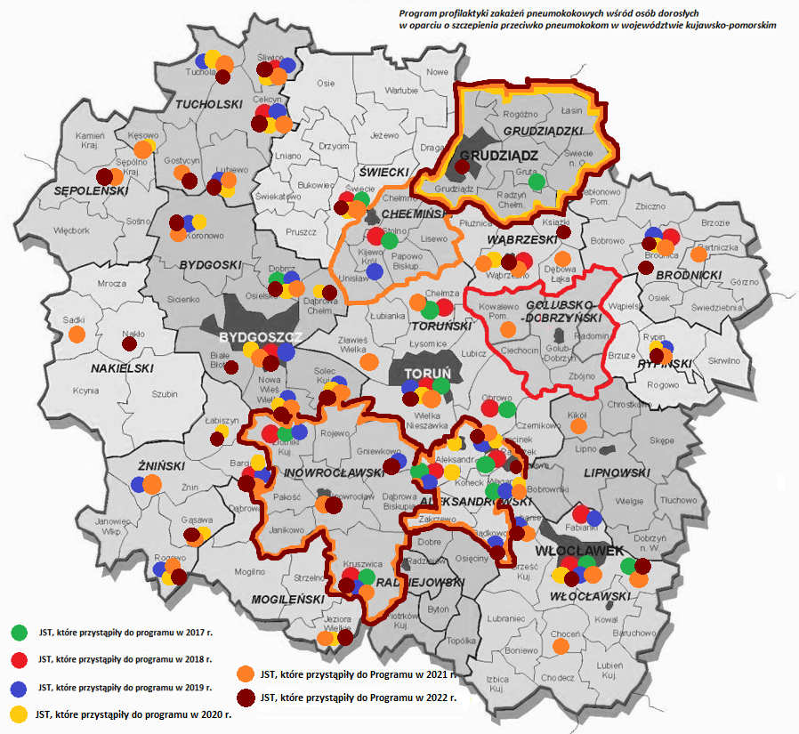
2016 rok – 0 jst – 8 realizatorów
2017 rok – 14 jst – 17 realizatorów
2018 rok – 18 jst – 27 realizatorów
2019 rok – 26 jst – 39 realizatorów
2020 rok – 27 jst – 39 realizatorów
2021 rok – 36 jst - 46 realizatorów
2022 rok – 39 jst – 47 realizatorów

Slide 23
Program zapobiegania upadkom dla seniorów w województwie kujawsko-pomorskim
Cele programu
Głównym celem programu jest zmniejszenie liczby upadków i urazów wśród osób po 60 r.ż. uczestniczących w programie.
Cele szczegółowe programu to:
poprawa sprawności fizycznej oraz wykształcenie nawyków systematycznych ćwiczeń fizycznych wśród uczestników programu;
zwiększenie wiedzy uczestników programu dotyczącej wpływu aktywności fizycznej na zdrowie;
zwiększenie liczby trenerów przygotowanych do pracy z osobami powyżej 60 r.ż.
Przedmiot programu
szkolenie trenerów,
badania kwalifikacyjne i kontrolne (tj. badania ogólnolekarskie, testy sprawnościowe, testy psychologiczne, skład ciała, EKG),
edukacja seniorów,
ćwiczenia fizyczne zwiększające u uczestników programu równowagę, siłę mięśniową, gibkość oraz sprawność krążeniowo oddechową.
Adresaci programu
Osoby w wieku od 60 r.ż. zamieszkałe na terenie gmin z województwa kujawsko-pomorskiego, które zadeklarowały swój udział w programie.

Slide 24
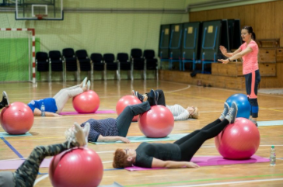
Dane liczbowe – realizacja Programu od 2018 r.
Rok | Liczba osób zadeklarowana | Wykorzystana kwota dotacji | Liczba przeszkolonych trenerów | Liczba jst
2018 | 725 | 139 277,96 | 31 | 17
2019 | 995 | 209 235,93 | 16 | 21
2020 | 664 | 164 895,64 | 8 | 18
2021 | 928 | 238 390,55 | 22 | 26
2022 | 1001 | 297 985,00 | 26 | 24
Razem | 4313 | 1 076 394,53 | 77 | -

Slide 25
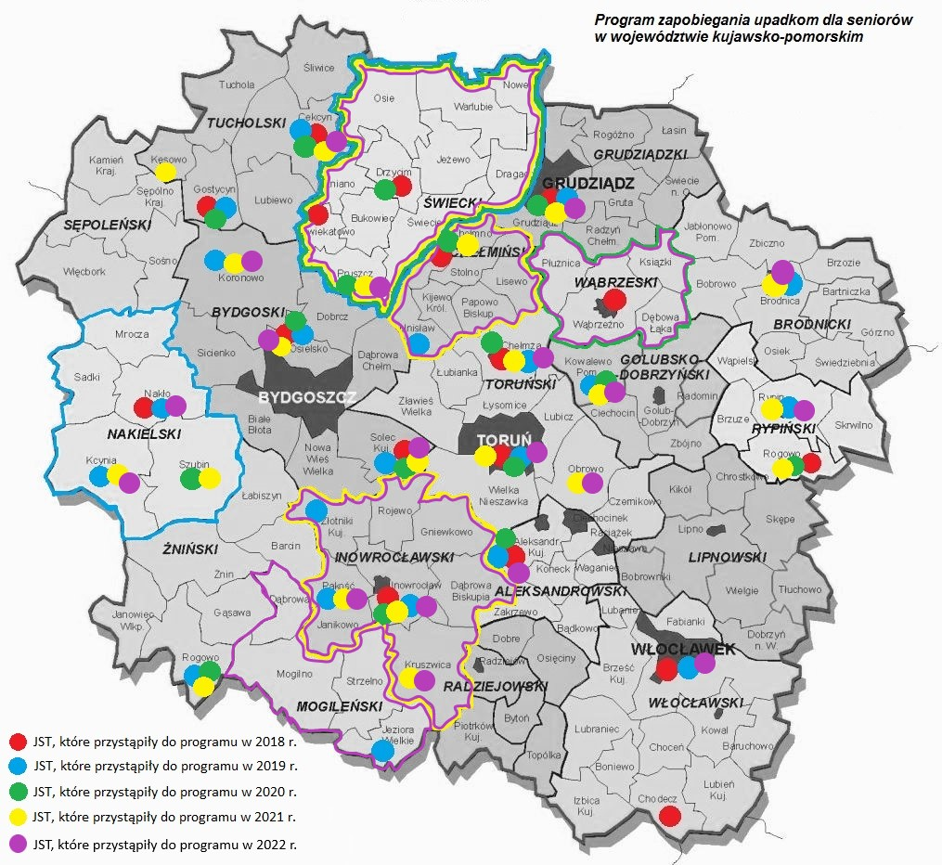
2018 rok – 17 jst
2019 rok – 23 jst
2020 rok – 18 jst
2021 rok – 26 jst
2022 rok – 24 jst

Slide 26
Kujawsko-Pomorski Program Badań Przesiewowych w kierunku Tętniaka Aorty Brzusznej
Cele programu
zwiększenie wczesnej wykrywalności tętniaka aorty brzusznej,
zmniejszenie śmiertelności związanej z pękniętym tętniakiem aorty brzusznej.
zmniejszenie śmiertelności związanej z operacją naprawczą tętniaka aorty brzusznej,
zwiększenie wiedzy mieszkańców regionu na temat tętniaka aorty brzusznej i czynników ryzyka, ze szczególnym uwzględnieniem palenia tytoniu,
Przedmiot programu
badanie USG aorty brzusznej,
edukacja indywidualna pacjentów.
Adresaci programu
Mężczyźni w wieku od 65 do 74 r.ż., palący papierosy, będący mieszkańcami województwa kujawsko-pomorskiego.

Slide 27
Dane liczbowe- realizacja Programu od 2012 r.
Rok | Liczba osób przebadanych | Wykorzystana kwota dotacji* | Liczba realizatorów | Liczba wykrytych nieprawidłowości
2012 | 419 | 19 202,89 | 8 | 28
2013 | 489 | 36 306,64 | 6 | 19
2014 | 1080 | 40 113,45 | 5 | 65
2015 | 571 | 28 084,19 | 6 | 29
2016 | 401 | 33 188,71 | 8 | 22
2017 | 723 | 26 995,00 | 5 | 64
2018 | 735 | 14 600,00 | 10 | 47
2019 | 700 | 32 650,00 | 8 | 48
2020 | 423 | 19 100,00 | 4 | 32
2021 | 697 | 39 260,00 | 4 | 37
2022 | 807 | 49 995,00 | 3 | -
Razem | 7045 | 339 495,88 |  | 391
* łącznie koszt badań i koordynacji

Slide 28
Program polityki zdrowotnej dofinansowany ze środków Europejskiego Funduszu Społecznego
Program profilaktyczny ukierunkowany na wczesne wykrywanie nowotworu jelita grubego dla osób zagrożonych przerwaniem aktywności zawodowej

Slide 29
Program profilaktyczny ukierunkowany na wczesne wykrywanie nowotworu jelita grubego dla osób zagrożonych przerwaniem aktywności zawodowej
Cel programu
Wczesne wykrycie nowotworu jelita grubego u mieszkańców regionu będących pomiędzy 50-65 rokiem życia.
Przedmiot programu
Wykonanie badania kolonoskopii w populacji osób średniego zachorowania na raka jelita grubego. Jeśli w trakcie badania zostają stwierdzone polipy, są one usuwane co skutecznie zabezpieczy przed przekształceniem ich w zmiany nowotworowe.
Adresaci programu
Osoby pomiędzy 50 – 65 rokiem życia, które zamieszkują na terenie województwa kujawsko-pomorskiego, nie mają objawów klinicznych sugerujących istnienie raka jelita grubego lub są w wieku 40-49 lat i mają krewnego pierwszego stopnia, u którego rozpoznano raka jelita grubego.

Slide 30
Okres realizacji programu: od 2018 r. do końca grudnia 2023.
W Programie wzięło udział 13 placówek medycznych.
W ramach realizacji Programu zaplanowano 24.893 badania kolonoskopii.
Do końca maja 2022 r. przebadano 16 311 osób.
Obecnie jeszcze 6 realizatorów kontynuuje badania kolonoskopii w Brodnicy, Grudziądzu, Bydgoszczy, Tucholi i Świeciu.
Okres oczekiwania na badanie to średnio 2-3 tyg.
Środki przeznaczone na realizację projektu: 18 623 658 zł

Slide 31
Przeciwdziałanie wykluczeniu cyfrowemu na terenie Województwa Kujawsko-Pomorskiego – I i II edycja
Województwo do września 2021r. realizowało również projekt pn. „Przeciwdziałanie wykluczeniu cyfrowemu na terenie województwa kujawsko-pomorskiego – I i II edycja” w ramach działania 8.3. „Przeciwdziałanie wykluczeniu cyfrowemu”
Celem projektu było likwidowanie wykluczenia cyfrowego na terenie województwa kujawsko-pomorskiego poprzez zapewnienie dostępu do internetu, technologii informacyjnych i wiedzy mieszkańcom województwa.
Wsparcia udzielono 3885 Beneficjentom, znajdującym się w trudnej sytuacji materialnej osobom starszym oraz niepełnosprawnym, w tym niewidomym.
Dodatkowo sprzęt dostosowano do wymogów osób niepełnosprawnych - w zależności od rodzaju niepełnosprawności, dla osób niewidomych zakupiono linijki brajlowskie i specjalistyczne oprogramowanie.
Wartość projektu to kwota ponad 26 milionów złotych. Projekt finansowany jest w 100% ze środków Europejskiego Funduszu Rozwoju Regionalnego

Slide 32
Dziękuję za uwagę Krystyna Żejmo-Wysocka Dyrektor Departamentu Spraw Społecznych i Zdrowia Urząd Marszałkowski Województwa Kujawsko-Pomorskiego

